Slide 1


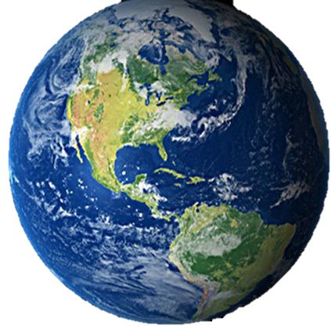



KHỞI ĐỘNG
Có ý kiến cho rằng: “Nên gọi Trái Đất là TRÁI NƯỚC”
Em có đồng ý với ý kiến này không? Tại sao?

Slide 2


KHỞI ĐỘNG
Có ý kiến cho rằng: “Nên gọi Trái Đất là TRÁI NƯỚC”
Lớp nước trên bề mặt Trái Đất chiếm khoảng hơn 70% (2/3) diện tích của Trái Đất.
Notes:
Hành tinh của chúng ta nhìn từ ngoài không gian nổi bật lên bởi màu xanh của nước biển và đại dương. Lớp nước này là một trong những điều kiện để tạo nên sự sống của muôn loài, đó cũng là điểm khác biệt của Trái Đất so với các hành tinh khác trong hệ Mặt Trời. Lớp nước này chiếm khoảng hơn 70% (2/3) diện tích của Trái Đất. Chính vì lớp nước này chiếm diện tích lớn thế nên người ta đã đề xuất nên gọi Trái Đất là Trái Nước. Và lớp nước trên bề mặt Trái Đất này được gọi là thủy quyển. Để tìm hiểu rõ hơn về thủy quyển và các thành phần của nó thì các em cùng đi vào bài hôm nay.

Slide 3
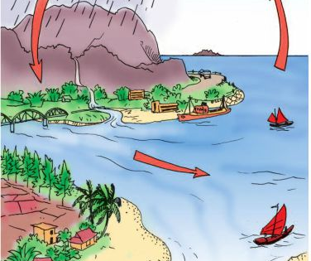



Chương 5:
NƯỚC TRÊN TRÁI ĐẤT
Tiết 32-Bài 19:
THỦY QUYỂN VÀ VÒNG TUẦN HOÀN LỚN CỦA NƯỚC

Slide 4

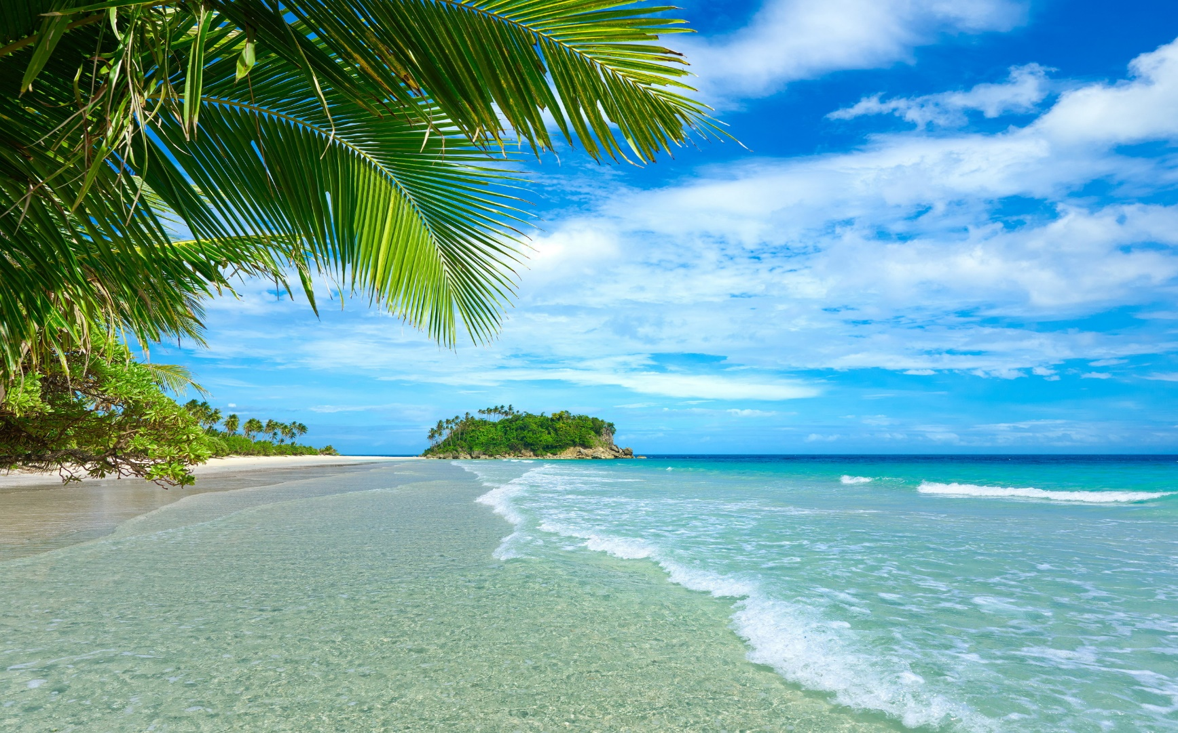
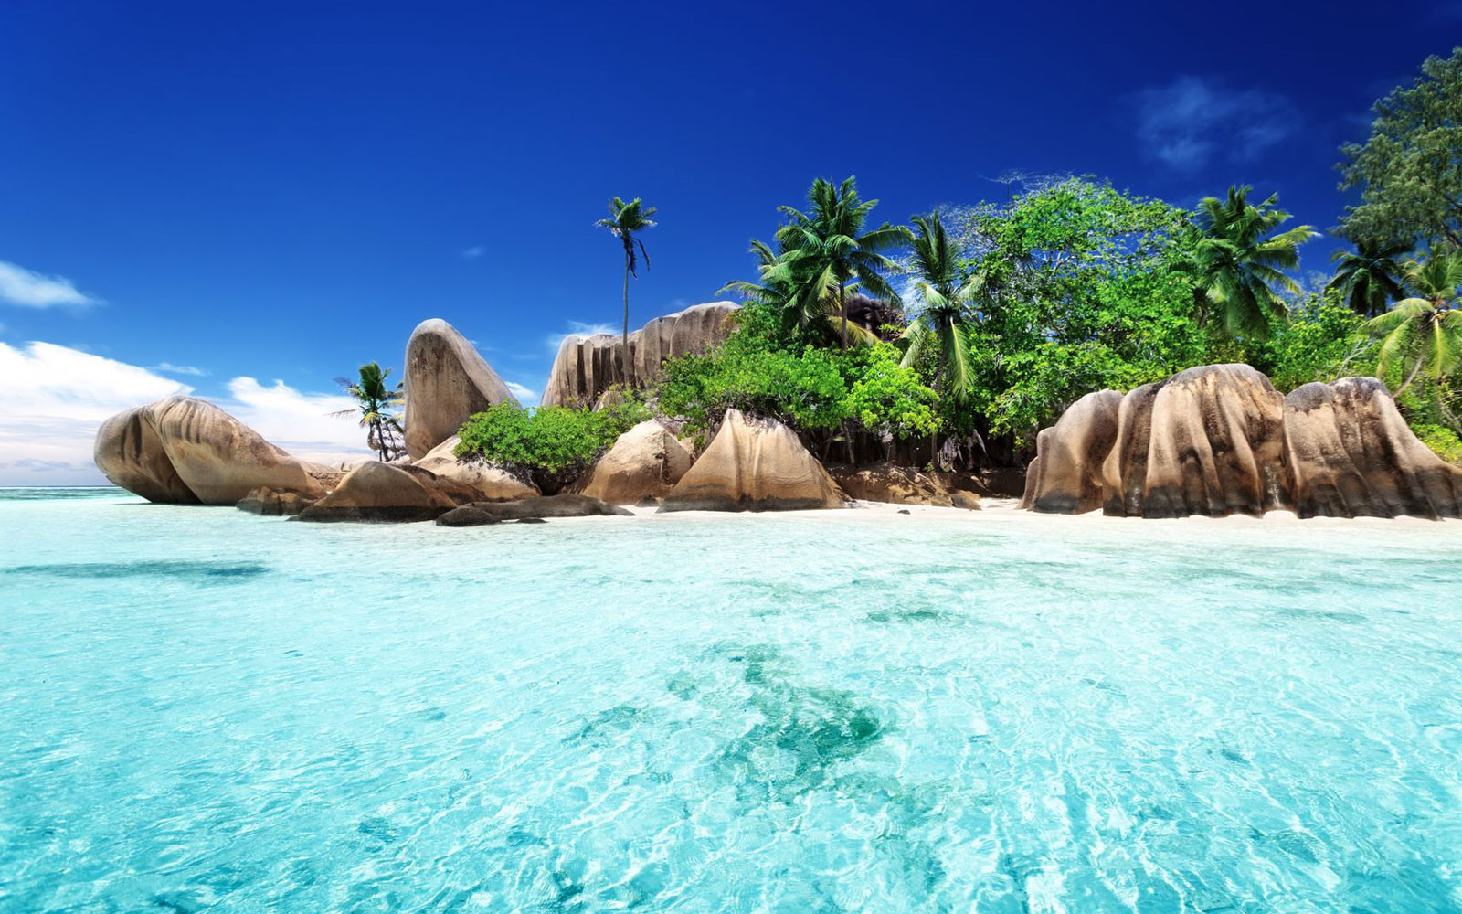



1. THỦY QUYỂN
6 NHÓM
Thực hiện 3 nhiệm vụ
Nhóm làm tốt nhất được điểm cộng

Slide 5


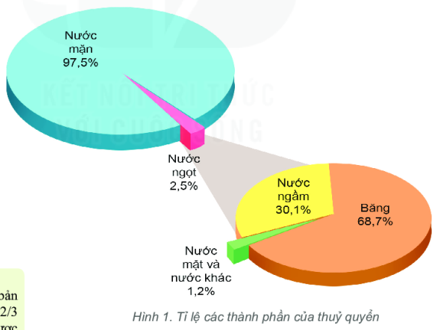
Tỉ lệ và các thành phần của thủy quyển
Nhiệm vụ 1
Quan sát Hình 1, hoàn thành sơ đồ và nhận xét
Nước mặn: ……%
Nước ngọt: ……%
97,5
2,5
…………
Băng
………
Nước ngầm
Nước mặt và nước khác
30,1 %
……
1,2 %
68,7%
Hình 1. Tỉ lệ các thành phần của thủy quyển

Slide 6
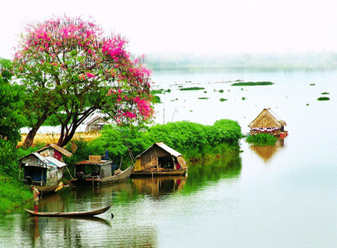
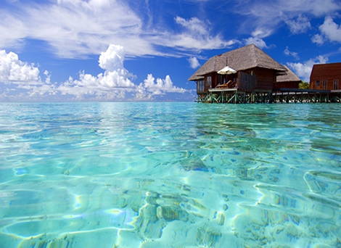
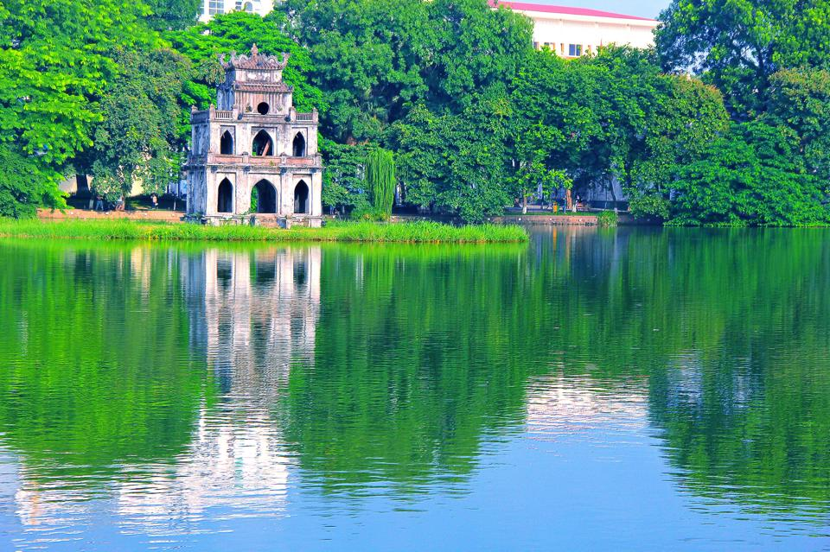
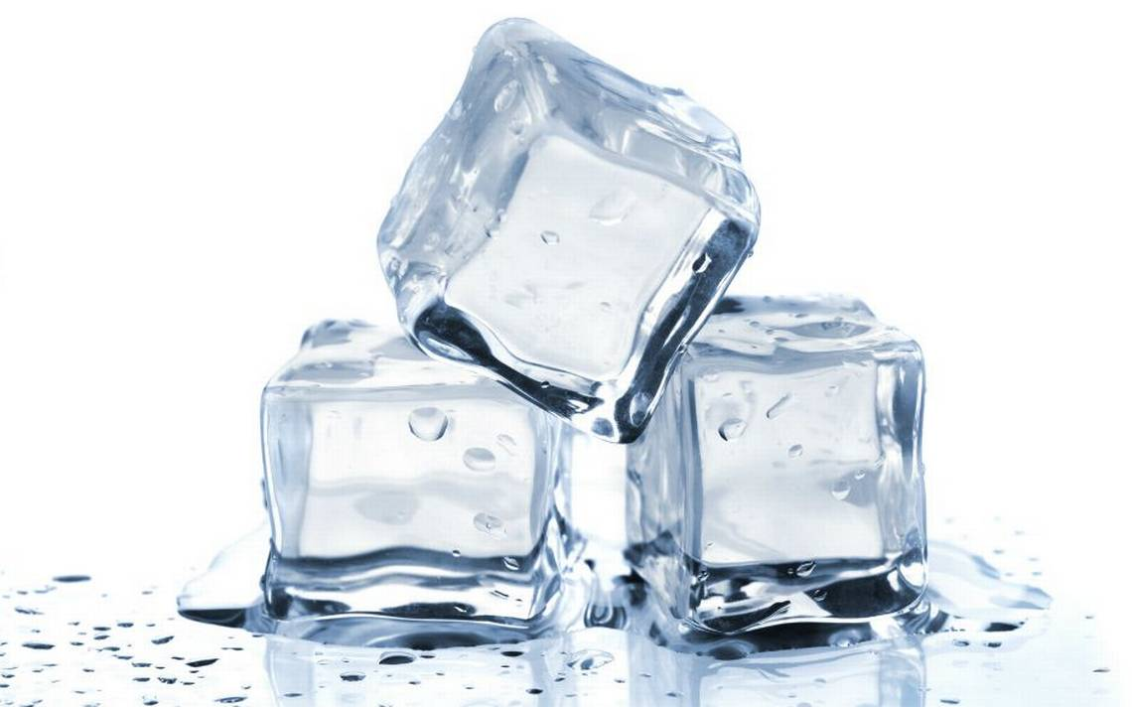
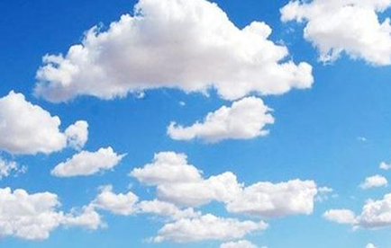
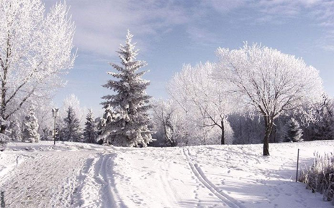
Quan sát hình ảnh, hãy ghép từ khóa với hình sao cho phù hợp?
Nhiệm vụ 2
Hơi nước
Nước ở biển
1
2
3
Nước ở hồ
Nước ở sông
Nước ở biển
Nước ở hồ
Nước ở sông
Tuyết
Băng/đá
4
5
6
Thủy quyển
Băng/đá
Hơi nước
Tuyết

Slide 7
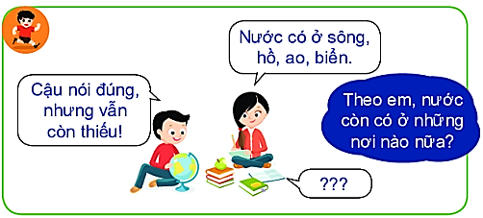
Rút ra kết luận: Thủy quyển là gì? Sau đó trả lời câu hỏi ở hoạt động mở đầu trong SGK
Nhiệm vụ 3

Slide 8



1. THỦY QUYỂN
Khái niệm
Thuỷ quyển là toàn bộ lớp nước bao quanh Trái Đất, nằm trên bề mặt và bên trong của vỏ Trái Đất.
Thành phần
Gồm nước ở các đại dương, biển, sông, hồ, đầm lầy, nước dưới đất (nước ngầm), tuyết, băng và hơi nước trong khí quyển.

Slide 9





2. VÒNG TUẦN HOÀN LỚN CỦA NƯỚC
TRÒ CHƠI
SIÊU TRÍ NHỚ
Hoạt động: CÁ NHÂN
Chuẩn bị bút, giấy note,
Quan sát hình, NHỚ CÁC CHÚ THÍCH
Thời gian: 30s
Ghi lại những gì nhớ được vào giấy note

Slide 10
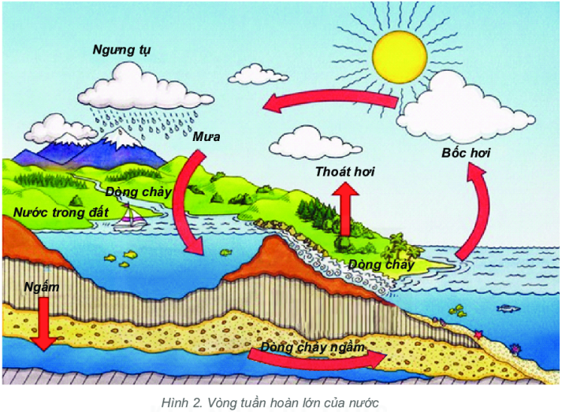

Thời gian
ghi nhớ: 30s
Hình 2: Vòng tuần hoàn lớn của nước

Slide 11
3…………….
4……
1………….
Thời gian ghi vào giấy note 30s
2……
5………….
6……
7…………….
Hình 2: Vòng tuần hoàn lớn của nước

Slide 12


2. VÒNG TUẦN HOÀN LỚN CỦA NƯỚC
Nhiệm vụ
2 phút làm việc CÁ NHÂN
Dựa vào sơ đồ vòng tuần hoàn lớn của nước, mô tả vòng tuần hoàn lớn của nước
1 phút chia sẻ THEO CẶP
30 giây trình bày TRƯỚC LỚP

Slide 13
Hình 2: Vòng tuần hoàn lớn của nước

Slide 14
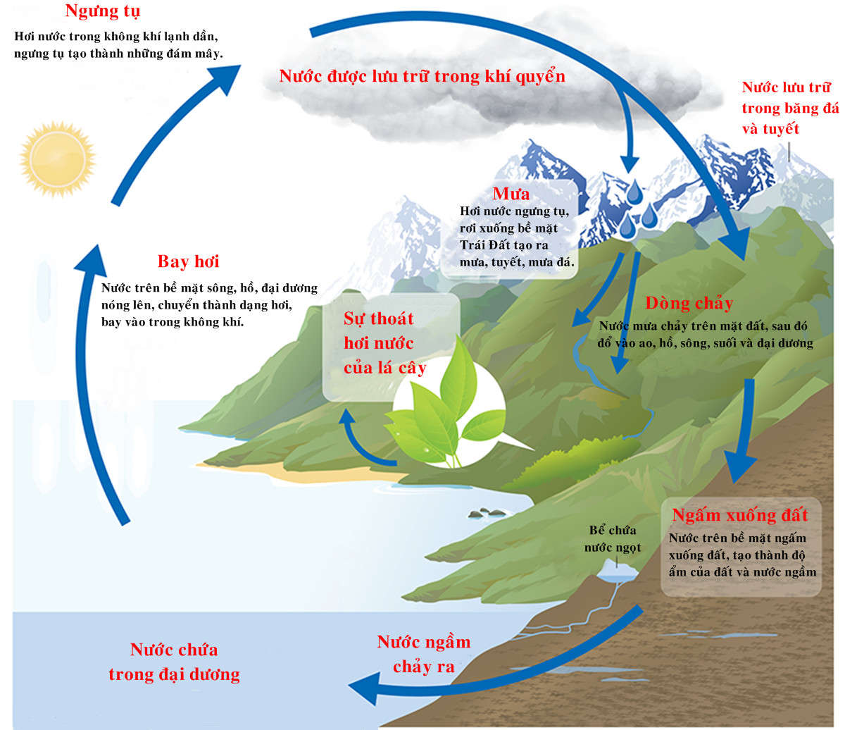
2. VÒNG TUẦN HOÀN LỚN CỦA NƯỚC
- Nước biển bốc hơi tạo thành mây → mây được gió đưa vào sâu lục địa:
+ Ở vùng vĩ độ thấp, núi thấp mây gặp lạnh thành mưa;
+ Ở vùng vĩ độ cao và núi cao, mây gặp lạnh tạo thành tuyết;
Mưa nhiều và tuyết tan chảy theo sông và các dòng ngầm từ lục địa ra biển.
Biển lại bốc hơi → vòng tuần hoàn tiếp diễn.

Slide 15



HOẠT ĐỘNG: LUYỆN TẬP
BÀI 1
Nước trong các sông, hồ, ao có tham gia vào vòng tuần hoàn lớn của nước không? Vì sao?
BÀI 2
Kể tên những thành phần của thủy quyển, thành phần nào chiếm tỉ lệ nhỏ nhất và lớn nhất.
Cho biết nước tồn tại ở những dạng nào?

Slide 16



HOẠT ĐỘNG: VẬN DỤNG
Hoạt động: theo CẶP
Xem video, trả lời câu hỏi
Ô NHIỄM NGUỒN NƯỚC
Thời gian: 5 phút
Hết giờ, GV quay random tên HS, HS trình bày

Slide 17

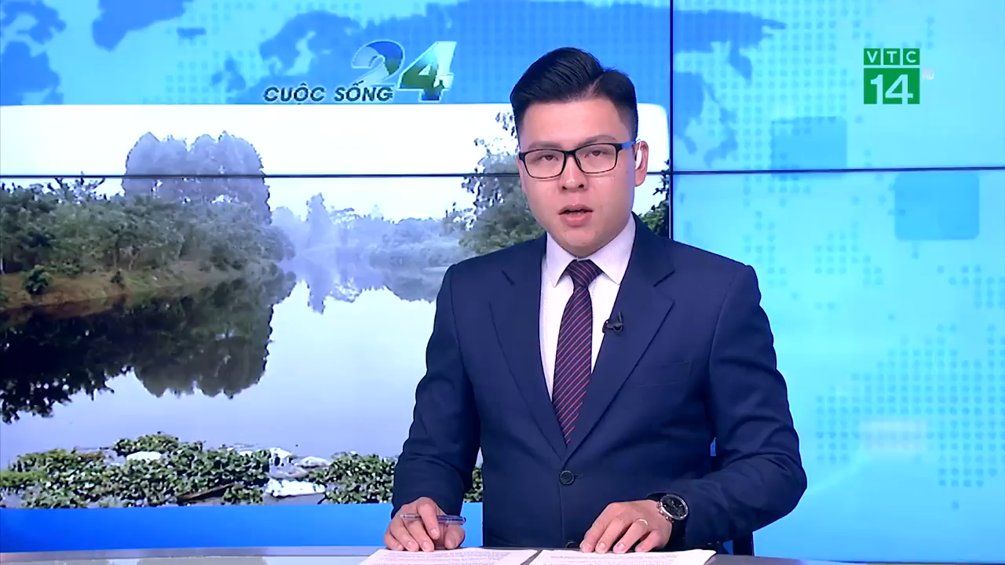

HOẠT ĐỘNG: VẬN DỤNG
Yêu cầu
1. Nguyên nhân dẫn đến ô nhiễm sông ngòi ở nước ta?
2. Hậu quả của ô nhiễm sông ngòi ở nước ta?

Slide 18



TÔI LÊN TIẾNG
Hoạt động nhóm
Nhà lãnh đạo tài ba
Vào vai: các nhà lãnh đạo đất nước
Viết ý kiến cá nhân
Viết trên giấy A1 theo kĩ thuật: khăn trải bàn,
Ý kiến chung của cả nhóm
Viết ý kiến cá nhân
Viết ý kiến cá nhân
Thời gian: 5 phút. Sau đó từng nhóm trình bày
Viết ý kiến cá nhân

Slide 19
TÔI LÊN TIẾNG
Hãy vào vai là các nhà lãnh đạo, quản lí đưa ra những giải pháp nhằm bảo vệ tài nguyên nước.
Nhà lãnh đạo tài ba
Viết ý kiến cá nhân
Ý kiến chung của cả nhóm
Viết ý kiến cá nhân
Viết ý kiến cá nhân
Viết ý kiến cá nhân

Slide 20
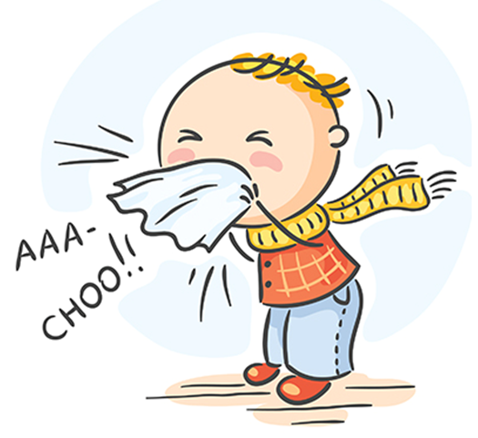

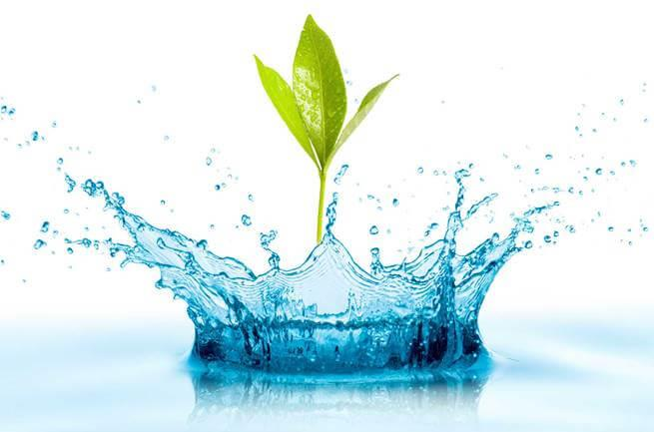
Ô NHIỄM NGUỒN NƯỚC
Nguyên nhân
`Hậu quả
Giải pháp
Thiên tai: mưa, lũ lụt, bão,…
Ảnh hưởng sức khỏe
Nâng cao ý thức
Ý thức của con người
Xử lý nước thải, rác thải
Ảnh hưởng nguồn nước và sinh vật
Sự phát triển kinh tế
Tiết kiệm nước sạch
Nước thải, rác thải
Tổn hại lớn cho kinh tế
Hướng tới nông nghiệp xanh

Slide 21


